Slide 1
にほんご JPN101
Nov. 18, 2009
(Wednesday)

Slide 2
１１月１８日月曜日
たんご
ぶんぽう１（Particles: と、に）
ぶんぽう２（Adjectives / past form)
ぶんぽう３（てform）

Slide 3
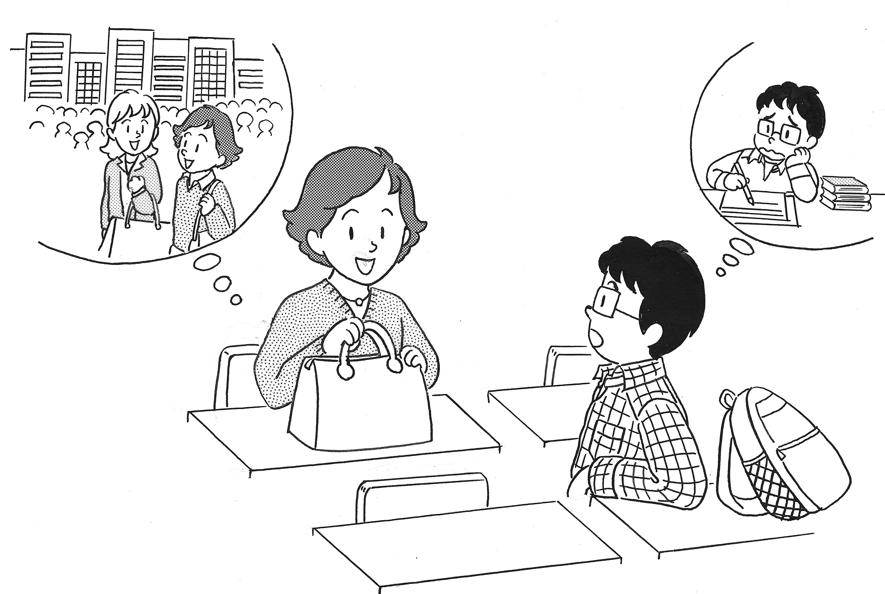
だいろっか 休みの 日 Leisure Time

Slide 4
たんご

Slide 5
Adjectives (p211-212)
しい-Adjectives
いそがしい
たのしい
うれしい
かなしい
やさしい
むずかしい
い-Adjectives
おもしろい
つまらない
な-Adjectives
ひま（な）
げんき（な）
にぎやか（な）
ざんねん（な）
たいへん（な）

Slide 6
Nouns (p210-211)
Job
アルバイト
しごと
Sports
ジョギング
テニス
プール
Hobby
おんがく
かいもの
さんぽ
ピクニック
ゲーム
パーティ

Slide 7
Nouns (p210-211)
Reading/Writing
ざっし
しんぶん
てがみ
メール
Housework
せんたく
そうじ
りょうり
Person
ともだち
りょうしん

Slide 8
Verbs (p211)
う-Verbs
あいます
あそびます
あるきます
いいます
およぎます
かきます
はなします
まちます
よびます
る-Verbs
かけます
でかけます

Slide 9
Verbs (p211)
う-Verbs i - ます
あいます ai ます
あそびます asobi ます
あるきます aruki ます
いいます ii ます
およぎます oyogi ます
かきます kaki ます
はなします hanashi ます
まちます mati ます
よびます yobi ます
る-Verbs e - ます
かけます kake ます
でかけます dekake ます
Exceptions
あびます abi ます
おきます oki ます
みます mi ます
います i ます

Slide 10
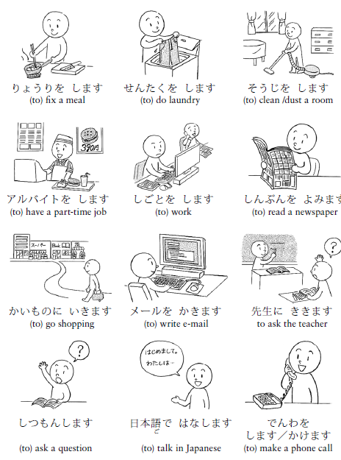
毎週（まいしゅう）すること (p213)

Slide 11
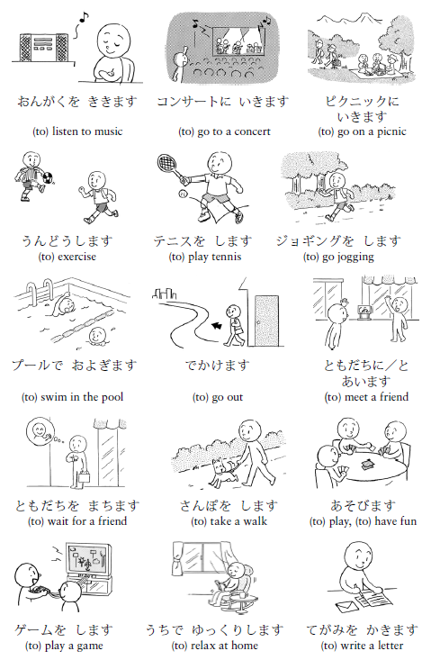
休（やす）みの日に すること (p215-216)

Slide 12
ぶんぽう

Slide 13
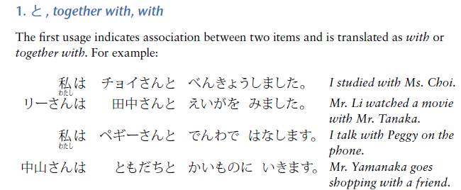
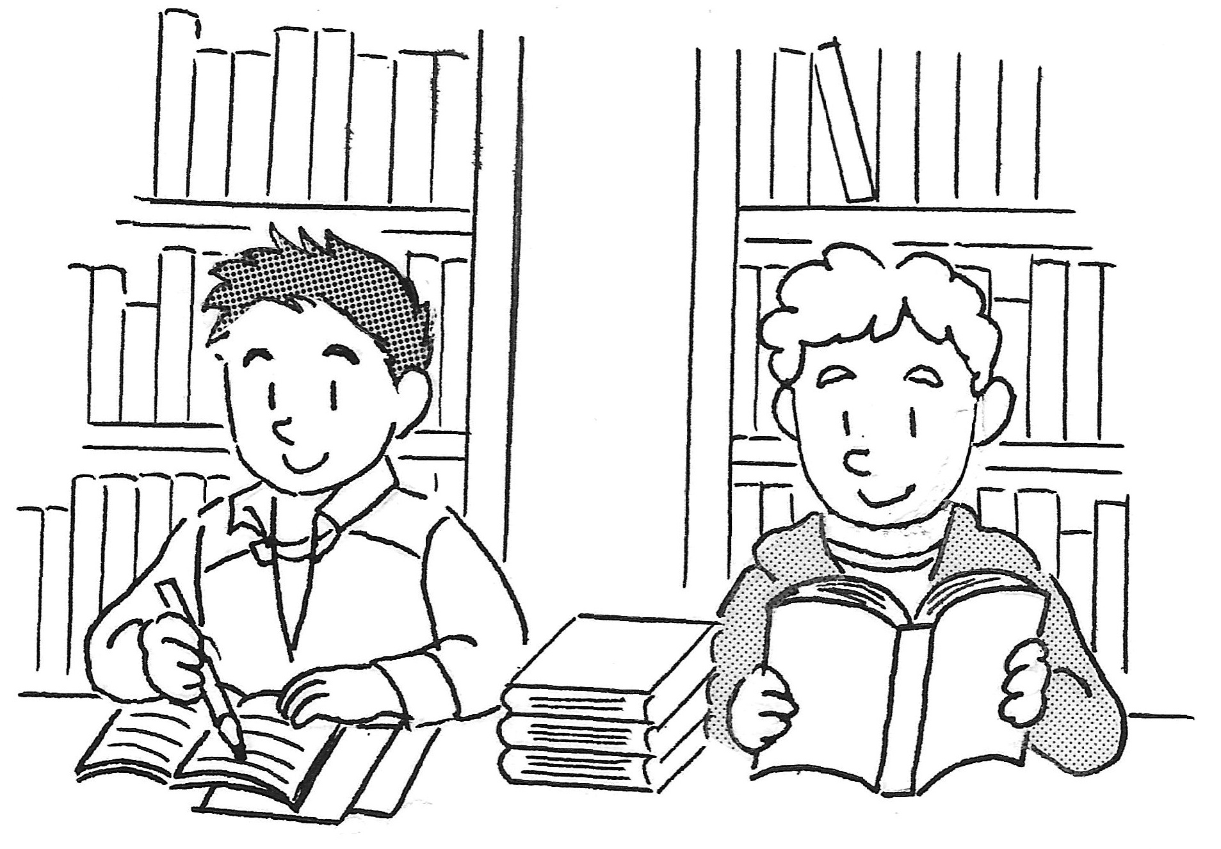
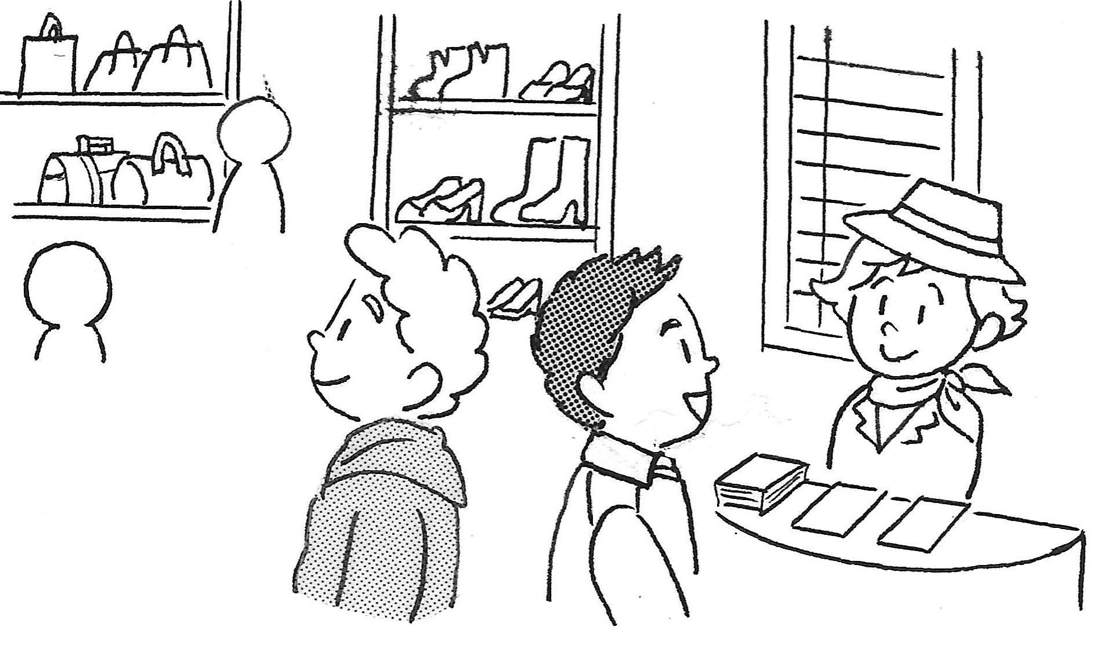
ぶんぽう１： Using the particles と and に
A. Particle と

Slide 14
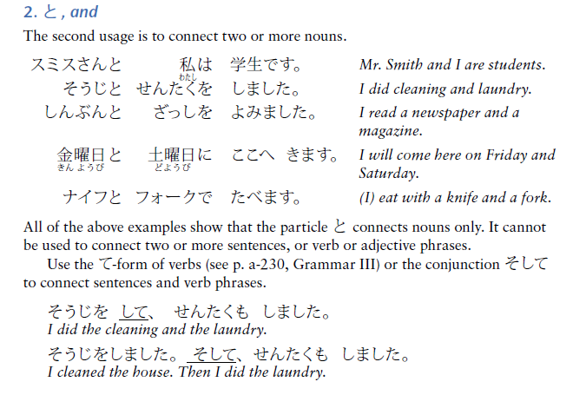
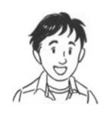
ぶんぽう１： Using the particles と and に
A. Particle と
学生

Slide 15
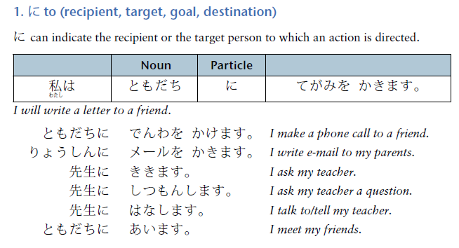
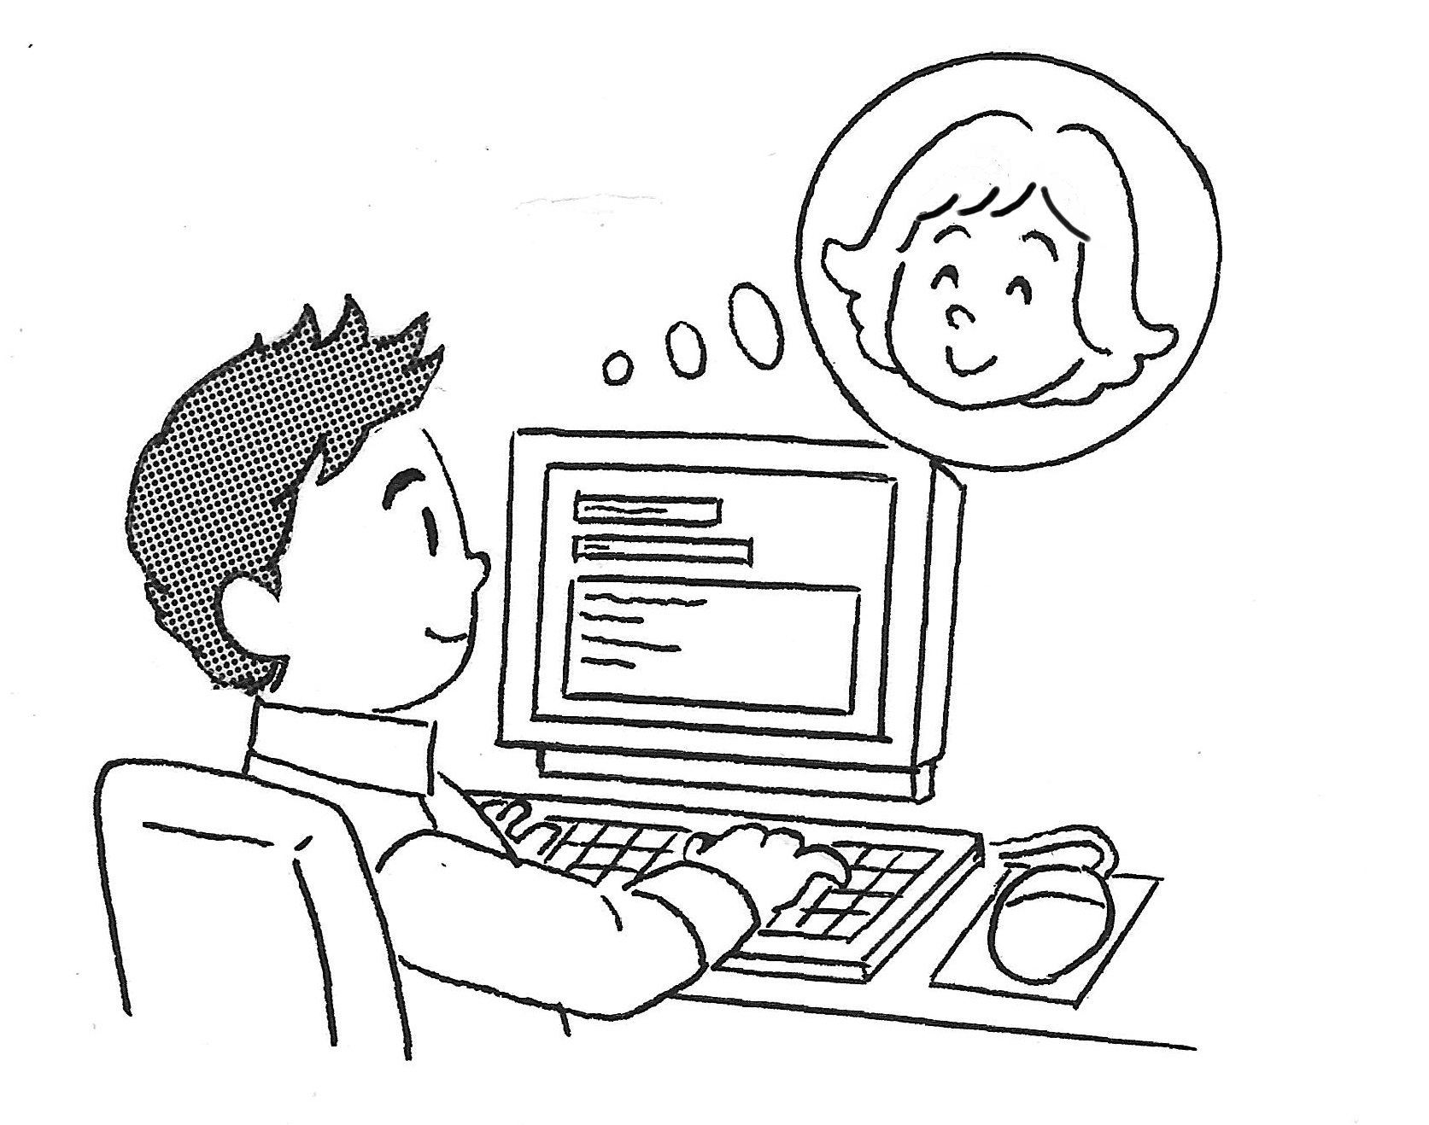
ぶんぽう１： Using the particles と and に
B. Particle に

Slide 16
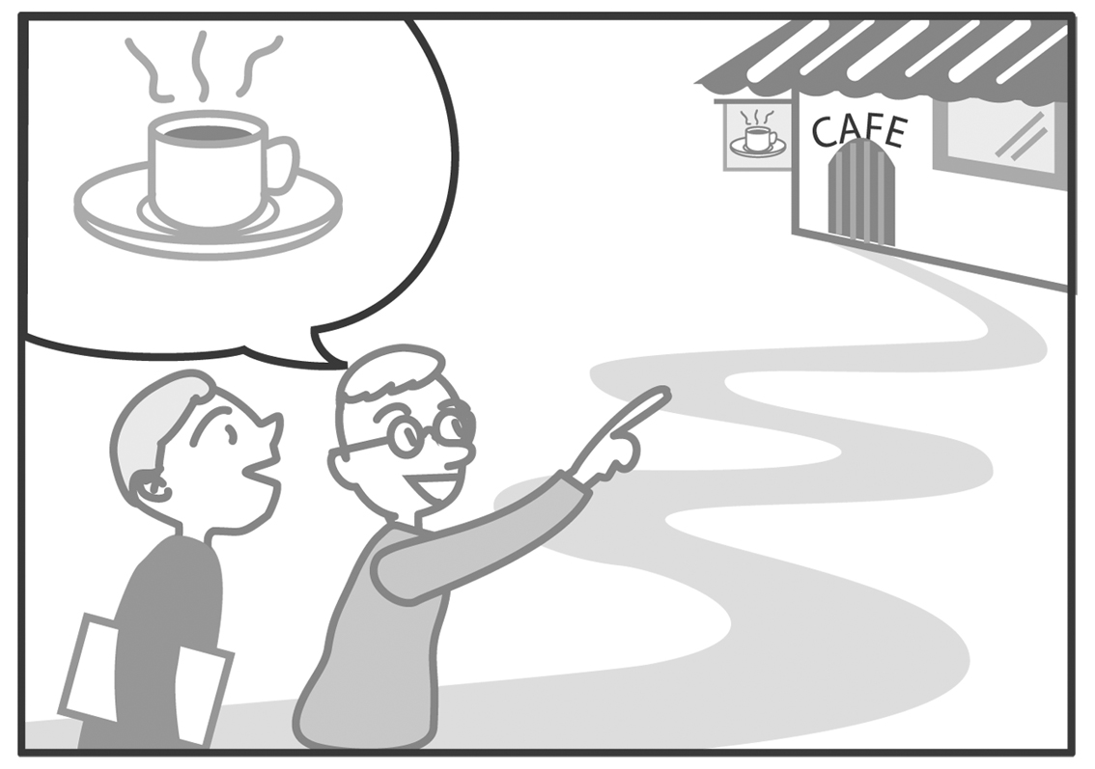
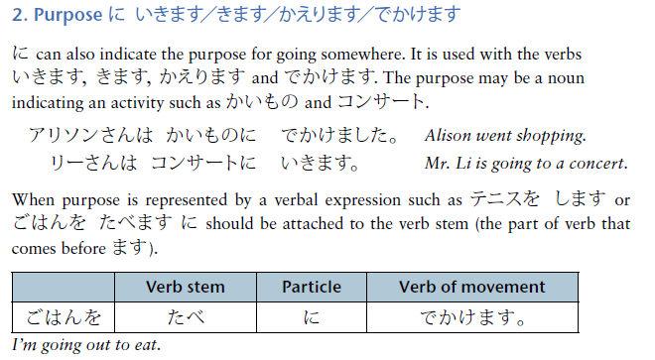
ぶんぽう１： Using the particles と and に
B. Particle に

Slide 17
ぶんぽう１： Using the particles と and に
プールに いきます。
およぎます。
→プールに およぎに いきます。
ジョーンズホールに きます。
まきの先生と はなします。
→ジョーンズホールに まきの先生と はなしに きます。
日本に かえります。
りょうしんに あいます。
→日本に りょうしんに あいに かえります。

Slide 18
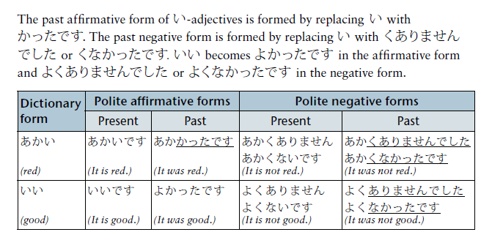
ぶんぽう２： Commenting about the post, using polite past adjectives and the copula verb です
A. い-adjectives

Slide 19
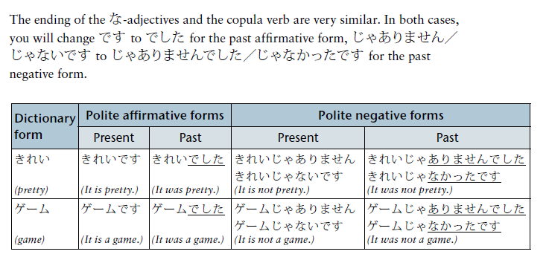
ぶんぽう２： Commenting about the post, using polite past adjectives and the copula verb です
B. な-adjectives and the copula verb です

Slide 20
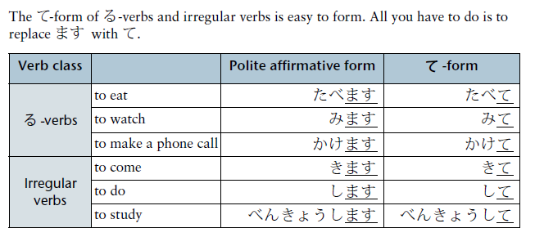
ぶんぽう３： Connecting verb and adjective phrases and sentences using the て-form of verbs; making requests using the て-form
A. Verb て-forms / るverbs, Irregular verbs

Slide 21
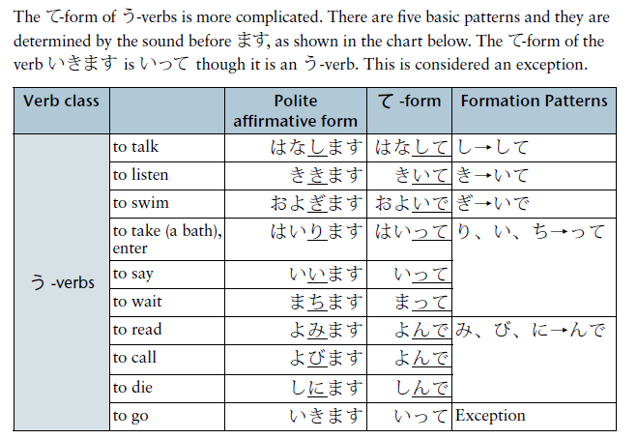
ぶんぽう３： Connecting verb and adjective phrases and sentences using the て-form of verbs; making requests using the て-form
A. Verb て-forms / う-verbs

Slide 22
ぶんぽう３： Connecting verb and adjective phrases and sentences using the て-form of verbs; making requests using the て-form
B. ～てください／～てくださいませんか／～てくれませんか
Expressing degree of politeness in requests
下さいませんか。 To a social superior
おおきい こえで いって くれませんか。 To a peer
下さい。 To a social inferior
Formal

Slide 23
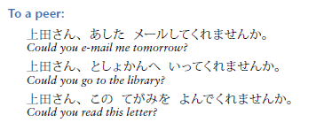
ぶんぽう３： Connecting verb and adjective phrases and sentences using the て-form of verbs; making requests using the て-form
Formal

